Slide 1
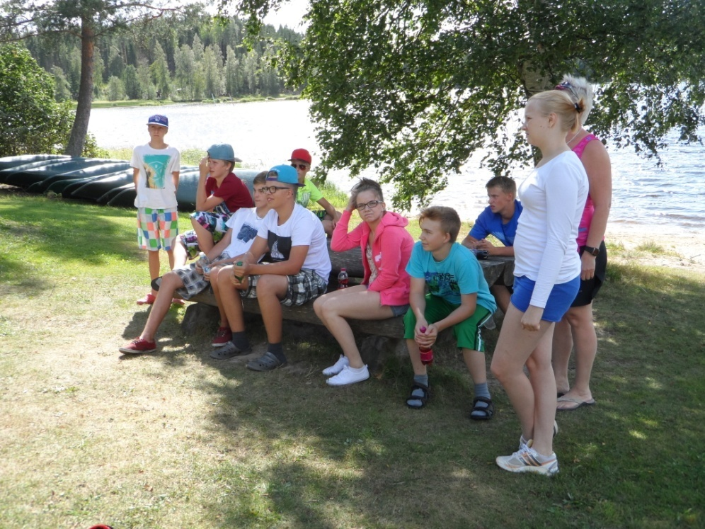
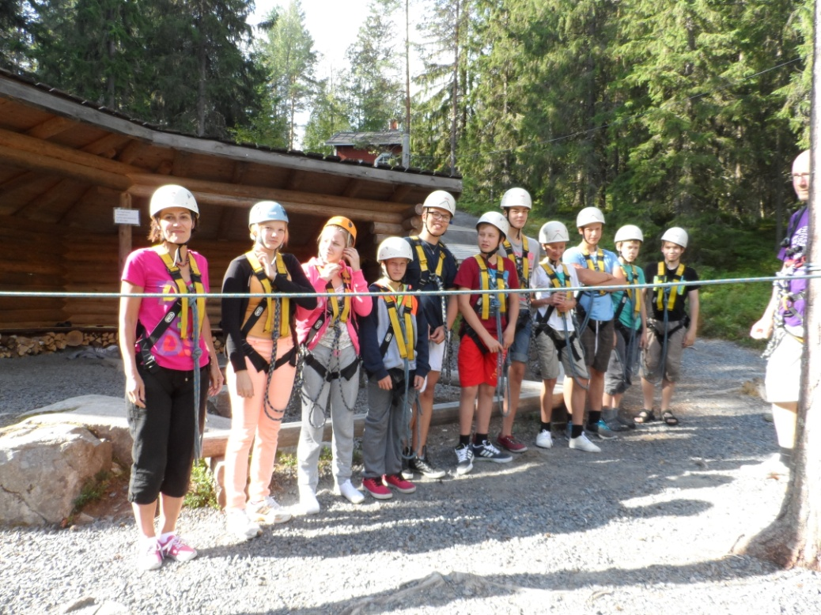
Marttisen leirikoulu 2014

Slide 2
Marttinen
Infoa Marttisen nuorisokeskuksesta, joka sijaitsee Virroilla
Marttinen oli aika iso paikka ja siellä oli kivat tilat. Siellä oli mm. päärakennus, perinnekylä, ratsutalli, yläköysirata, pelikenttä, rantasauna, kioski, Marttisen vanhapappila jne…
Majoituksessa meillä oli käytössämme 2 hirsimökkiä. Lomasaaren 11 huvilassa on 86 vuodepaikkaa ja hotellissa 25 huonetta. Tarvittaessa majoittumaan mahtuu jopa 198 henkilöä. Huoneistossa on 3-4 makuuhuonetta, kaksi wc:tä ja sauna. Hirsihuvilat olivat kodikkaita, mukavia ja viihtyisiä. Mökeistä oli järvinäköala. Huvilat ja hotelli sijaitsevat Tarjanneveden äärellä.
Ohjelmistossa oli mm. rintanapin tekoa, yläköysirata, sumopainia ,saaren ympäri melontaa, ratsastusta ja kalastusta. Siellä järjestetään myös paljon muuta toimintaa kuten :
Koulutilaisuuksia
Sukukokouksia
Luokkakokouksia
Häitä
Syntymäpäiviä
Yritysjuhlia
Valmistujaisjuhlia
Sukujuhlia
Seminaareja jne…
Ruoka oli kotimaista, hyvää ja terveellistä.
Nuotta-valmennus
Nuotta-valmennus on tarkoitettu 13-28-vuotiaille elämäntilanteensa vuoksi tukea tarvitseville nuorille. Valmennus sisältää mm. erilaisia aktiviteetteja, keskusteluja ja yhdessäoloa. Nuori saa positiivisia onnistumisen kokemuksia ja lisää itsevarmuutta.

Slide 3
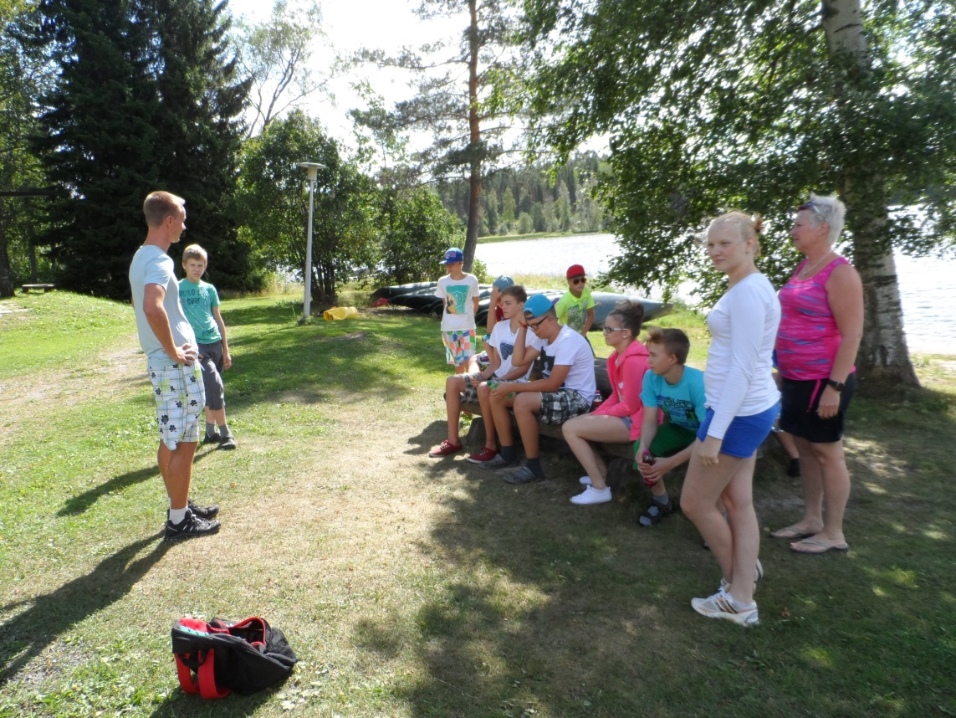
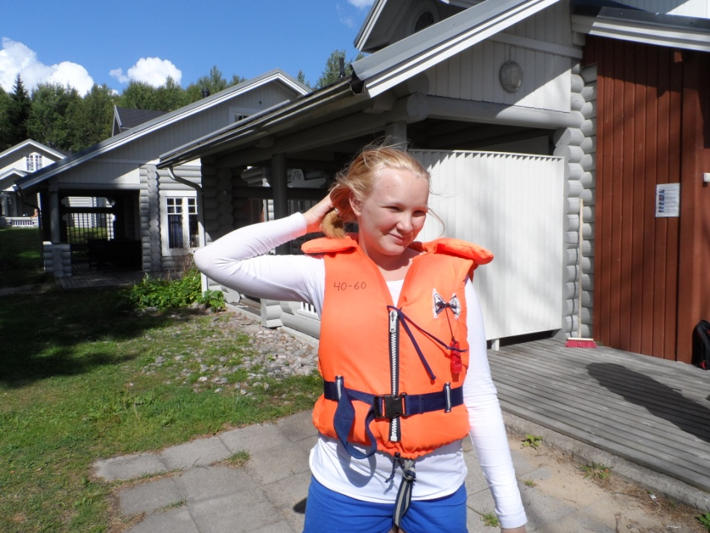
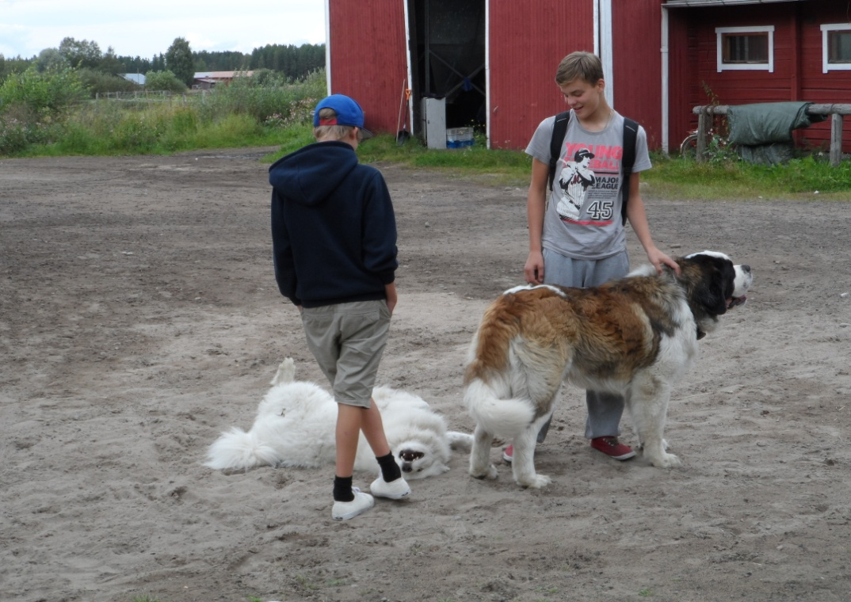
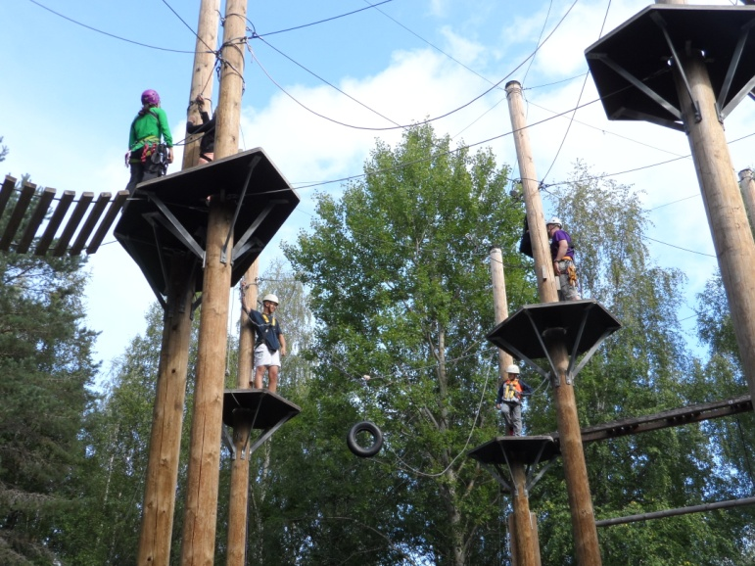

Slide 4
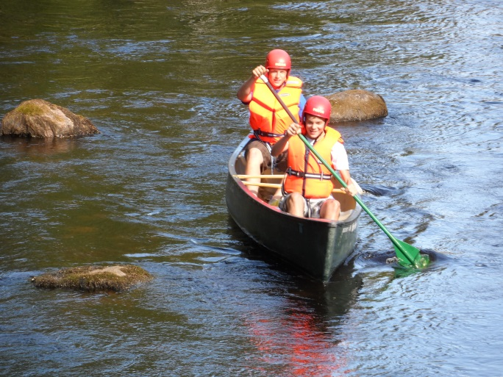
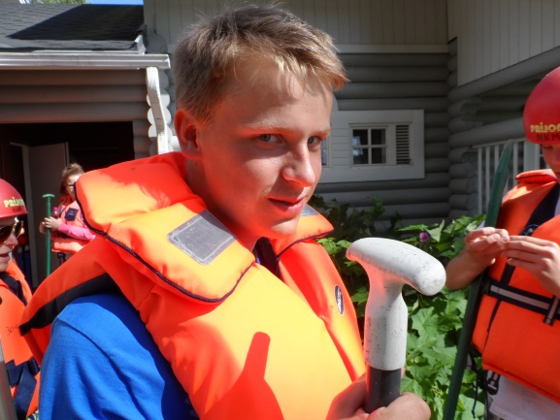
Koskenlaskua
Ensimmäisenä päivänä, kun oltiin Marttisessa, niin lähdimme melomaan. Mentiin rantaan ja ohjaaja antoi meille melat ja kypärät .Sen jälkeen opeteltiin perusasiat melomisesta.
Harjoittelemisen jälkeen lähettiin melomaan rantaa pitkin kohti sulkua. Sitten saavuttiin sululle ja ootettiin, että portit avautuu. Sitten oltiin sulun keskellä ja pidettiin naruista kiinni. Siinä odotettiin, että toinen portti avautuisi. Sitten pääsiin sulusta pois ja lähettiin melomaan rantaa pitkin koskelle. Viimein saavuttiin virran eteen, johon tehtiin lautta kaanooteista. Sen jälkeen ohjaaja kertoi meille perusasiat koskenlaskusta. Kun ohjaaja oli kertonut ohjeet, niin lähdimme melomaan kohti kovempaa virtaa. Kun saavuttiin kovan kosken luokse, niin me rantauduttiin. Kävelimme sillalle ja ohjaaja näytti meille sillalta, miten koski melottiin. Sen jälkeen ohjaaja lähti melomaan koskea ensimmäisenä ja näytti miten se melotaan. Me oppilaat mentiin pareittain koski alas asti. Alhaalla ootimme kaikkia ennen kuin lähdettiin melomaan kohti loppua.
Matkan varrella kastelimme toisia meloilla ja Samu ja Miika kiilailivat muita. Kun saavuttiin rantaan, niin vedettiin veneet rannalle ja pistimme ne nojaamaan puuta vasten. Sen jälkeen, kun oltiin pistetty kanootit nojamaan puuta vasten, niin vietiin melonta kamat takas varastoon.
Melonnassa mukavinta oli koskenlasku. Itse olin Jeren pari ja omasta mielestä meillä meni hyvin. Ikävintä melomisessa oli se kun jouduttiin odottamaan sulussa.
SAKU

Slide 5
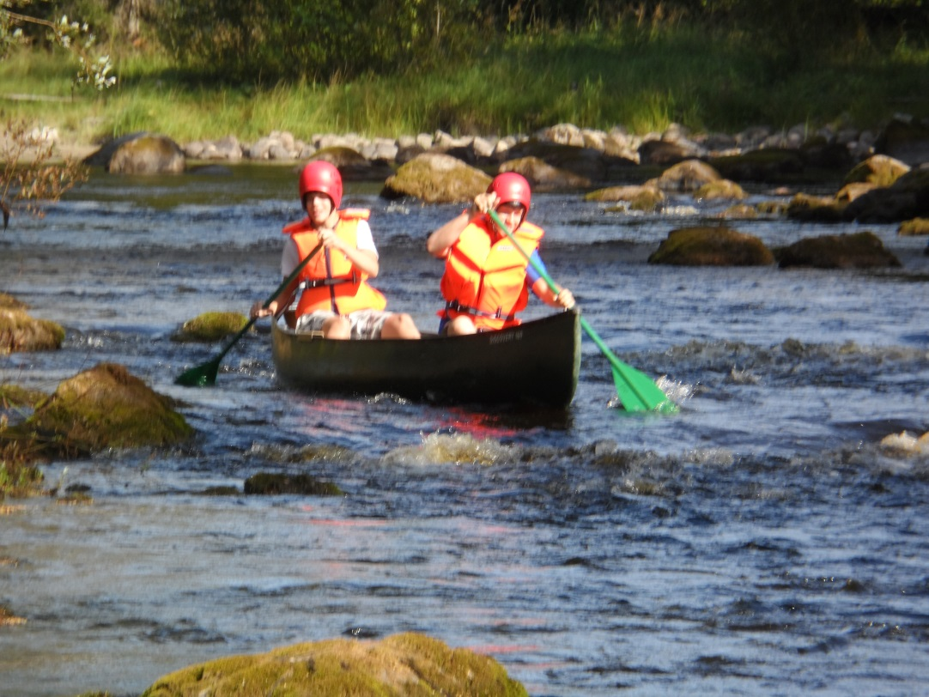
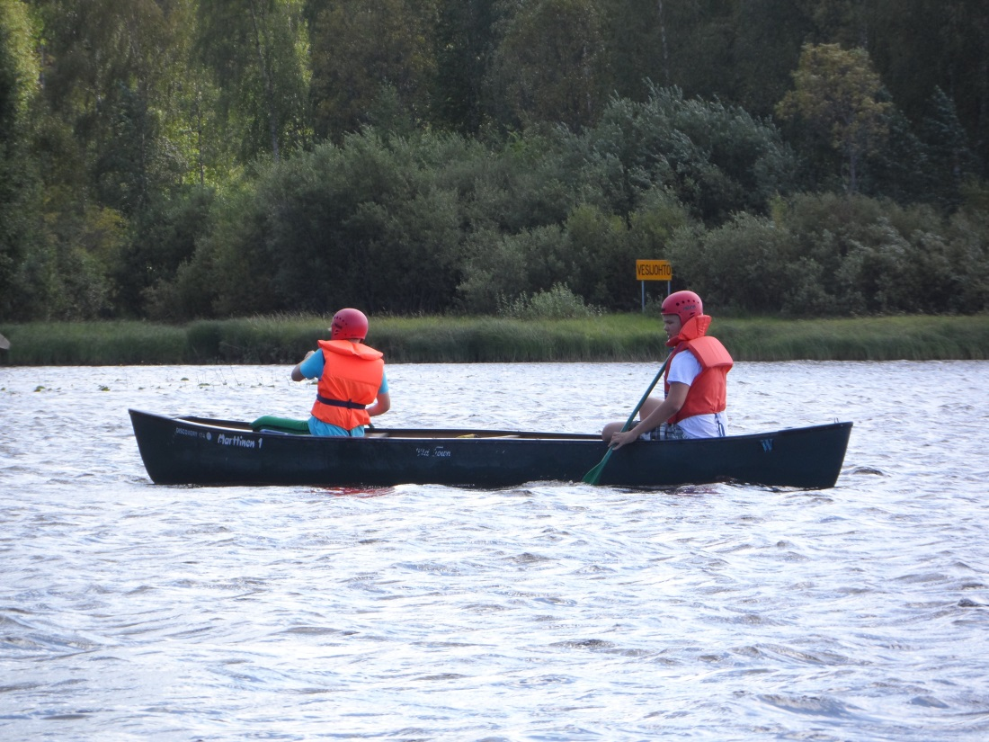
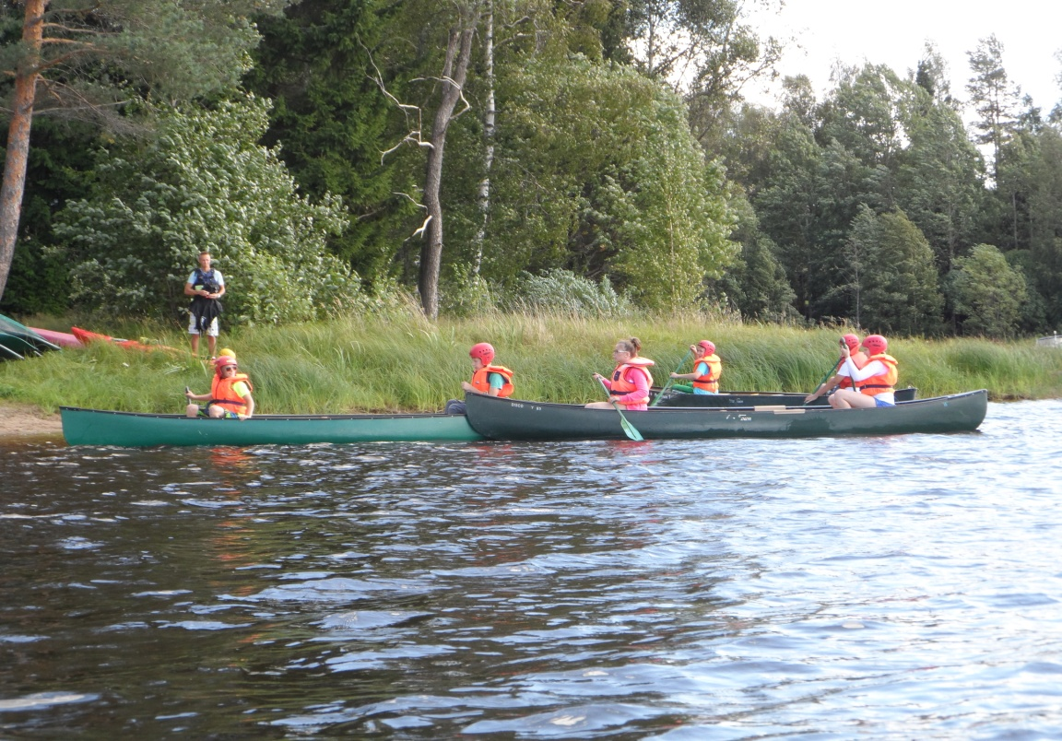
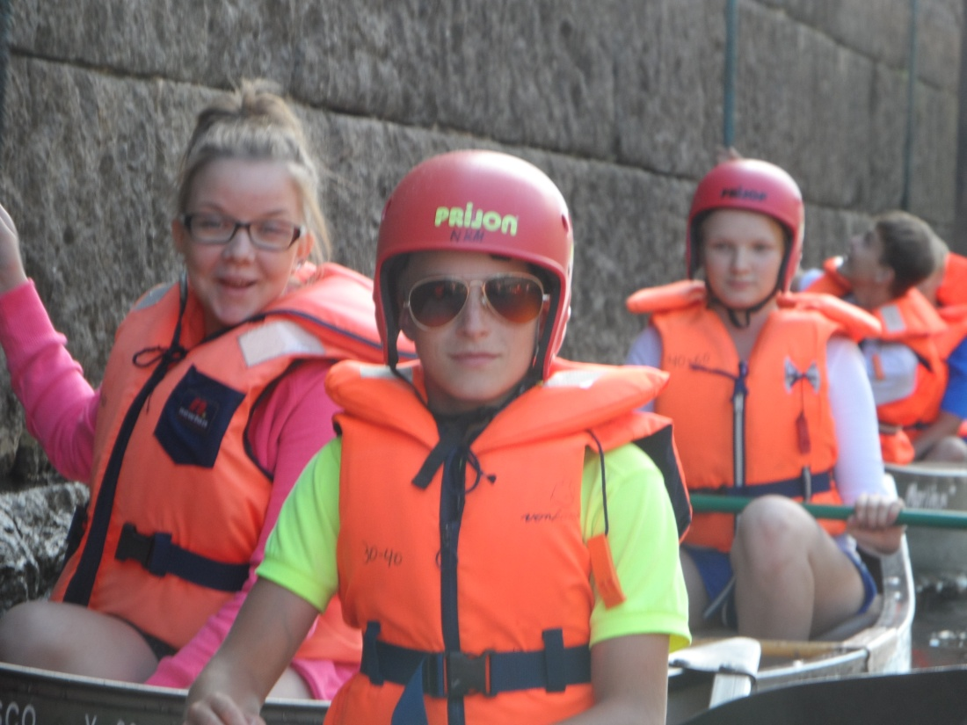
Miten tätä ajetaan?
Tää nyt ei oikein onnistu…
Miten tätä ajetaan?
Moi olen severi
Saa mennää

Slide 6
Yläköysirata
Yläköysirata oli 6-7 metrin korkeudessa. Siellä oli yhteensä 7 estettä jos halusi suorittaa koko radan. Radan selvitti Severi, Samu, Saku, Kiia, ja Niko. Jere ja Kimmo kääntyivät heti vaijeri laskuun. Miika, Katri, Soili ja Rauli eivät edes uskaltaneet tai halunneet edes tehdä sitä. Kimmo uhosi paljon, että suorittaa tehtävän, mutta kun hän pääsi ylös ja rata huojui niin hänelle taisi tulla pupu pöksyyn. Ohjaajia oli 2 mies ja nainen.
Meidän piti harjoitella turvallisuus juttuja maassa. Rata selvitettiin parin kanssa. Parilta piti olla aina lupa kun siirsi varmennuslenkin. Parin piti kysyä aina saanko siirtää lenkin ja parin piti nähdä oliko hän varmistanut toisen lenkin. Sitten kysyttiin saanko suorittaa tehtävän ja sen jälkeen sai vasta suorittaa tehtävän. Kaikki pitivät tätä ihan turhana, mutta ylhäällä se alettiin jo ottamaan tosissaan.
Severi selvitti yhden kohdan ilman jalkoja ja sai siitä viimeisenä päivänä palkinnon, koska se oli ensimmäinen joka teki sen. Severi meni radan 3 niin kuin Nikokin ja kummatkin meni yhden esteen yli. Luokan apina miehet ovat siis Severi ja Niko ja apina nainen on Kiia.
Miika

Slide 7
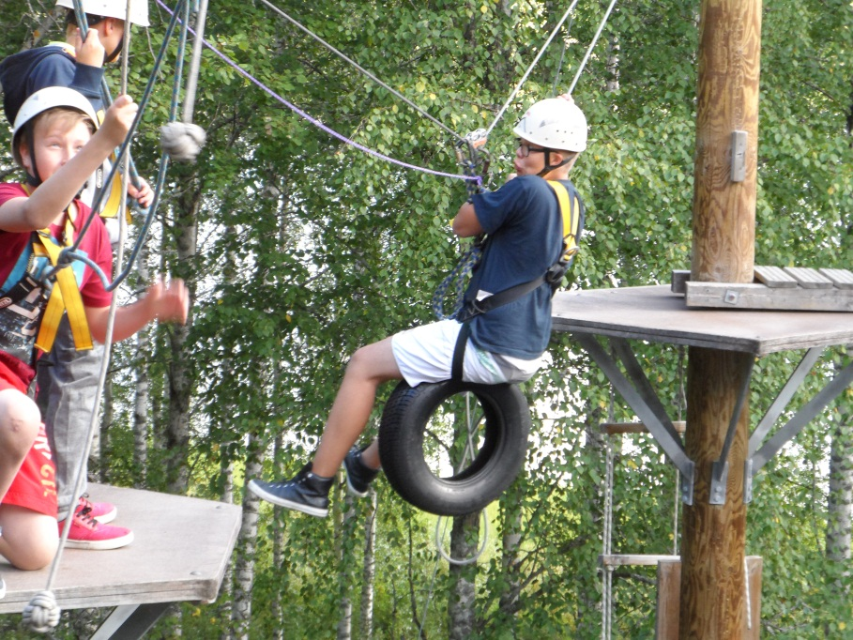
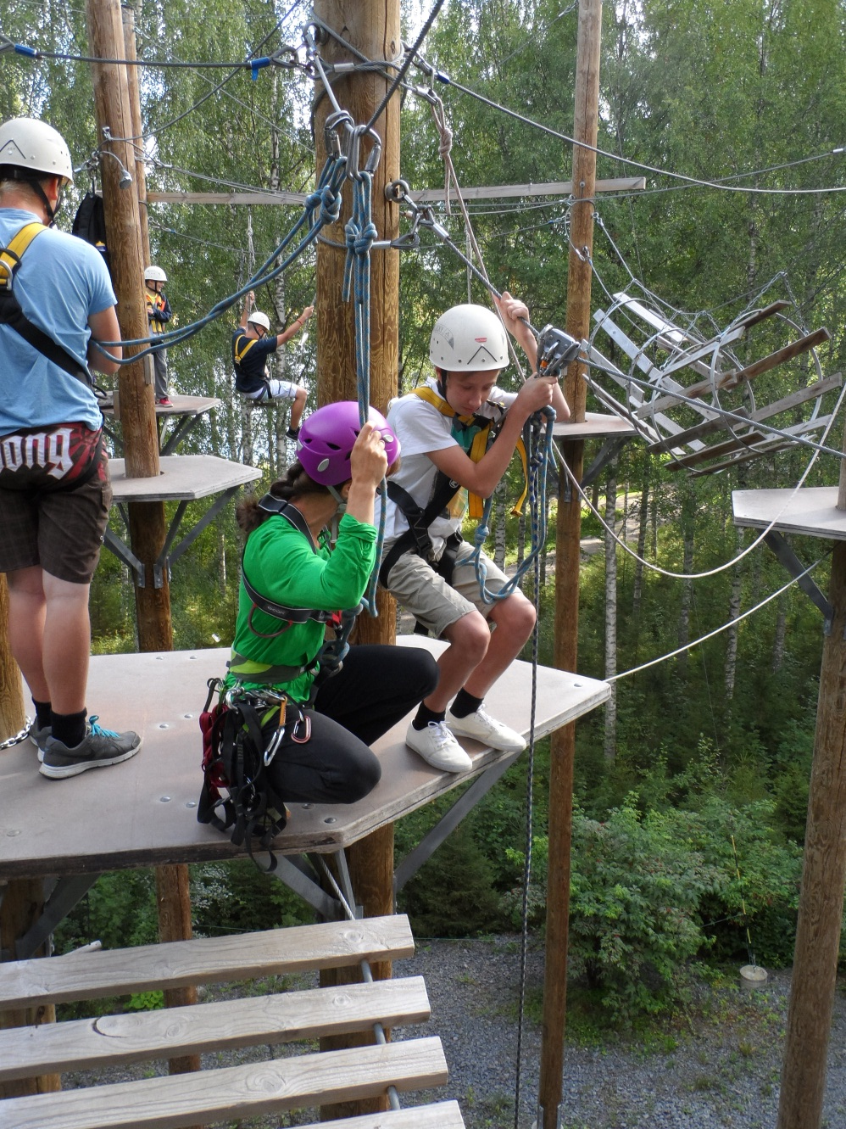
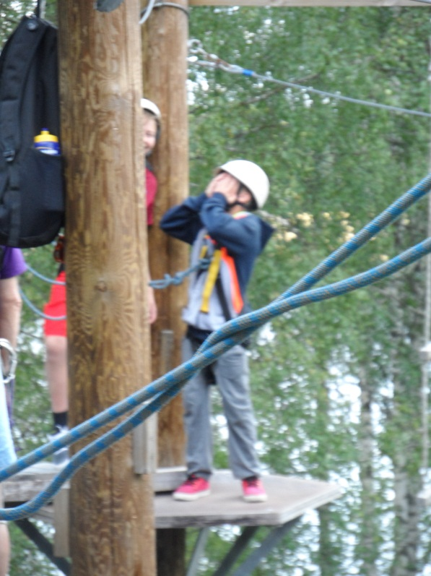
No hui saa..
Yks kaks kol ja menoks
Opetelkaa paremmi

Slide 8
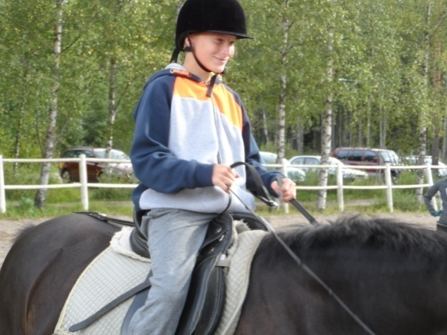
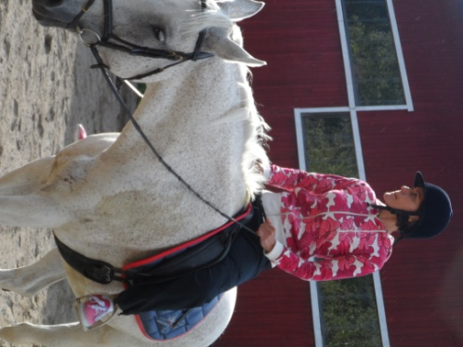
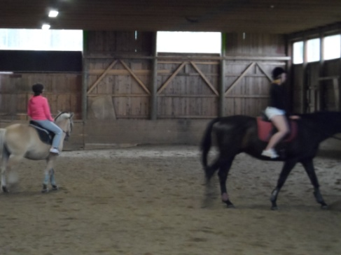
Ruuvvalla leikkimistä
Menimme keskiviikkona ruuan jälkeen alavuuden ratsutallille, jossa meille oli varattuna neljä hevosta. Meitä oli vastassa kaksi ISOA koiraa jotka olisivat voineet laskea poneiksi. Siinä oli alkuinfo jossa kyseltiin että ketkä kaksi ratsastavat koko tunnin.
Ennen hevosien luomenemistä me katsoimme sopivan kokoiset kypärät niille, jotka ratsastavat. Hevosilla olivat suitset ja satulat jo valmiina, että pääsemme saman tien selkään.
Hevosia oli kaksi isoa ja kaksi pientä. Toinen iso meni Kiialle ja toinen pieni meni Lauralle. Toiset hevoset menivät Katrille, Soilille ja pojille. Siinä oli mustia, valkoisia ja tumman ruskeita hevosia.
Kiia ja Laura menivät maneesiin ratsastamaan. He taluttivat hevoset maneesin kaskelle ja nousivat selkään omin avuin. Tytöt menivät käyntiä ja ravia. Lauran hevonen oli laiskalla päällä. Se ei suostunut nostaa laukkaa, mutta Kiialla se onnistui monen yrityksen jälkeen. Pojat naureskelivat reunalla kun tytöt menivät ravissa kevennystä, kun se oli kulma niin ”omituisen” näköistä.
Rohkeimmat pojat , Katri ja Soili ratsastivat talutuksella ulkokentällä. Niko, Seve ja Kimmo ratsastivat pojista. He oppivat pohkeilla laittamaan käyntiin ja pysäyttämään sen ohjilla. Katri oli viisi metriä hevosen selässä ja ilmoitti, että se riitti. Se oli kulma liian pelottavaa.
Lopussa tytöt ottivat hevosilta varusteet pois ja veivät kypärät ja hevosten tarvikkeet paikalleen. Suurimalla oli niin kiire pois, että kiittivät kävellessään autolle. Katri haki kaikki takaisin ja saarnasi, että keräännytään kaikki aina yhteen ja kiitetään sitten. Katria nolotti kaikkien puolesta ja pyyteli anteeksi ohjaajilta.

Slide 9
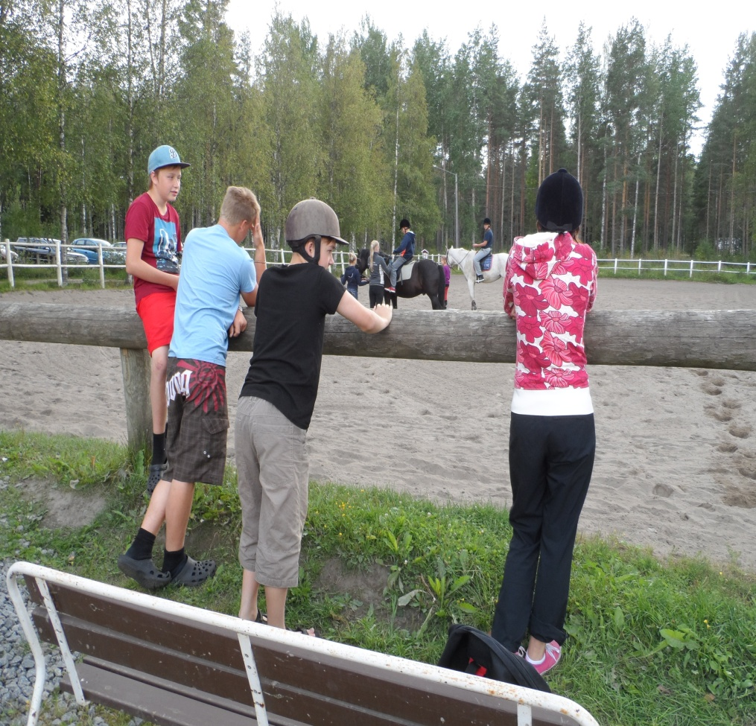
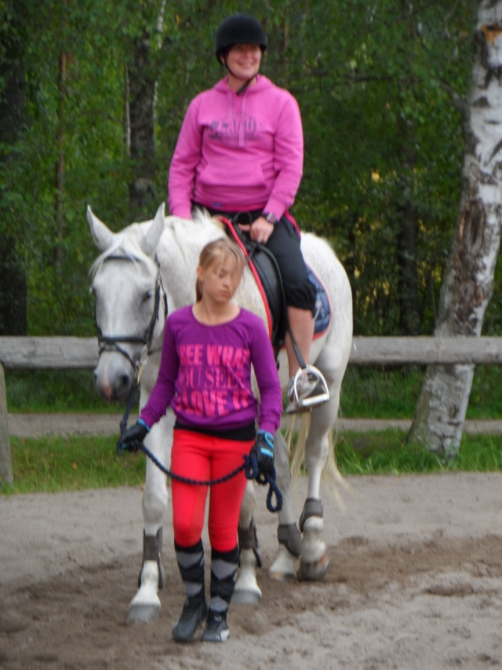
Missä mun metukat on!
PELOTTAA!

Slide 10
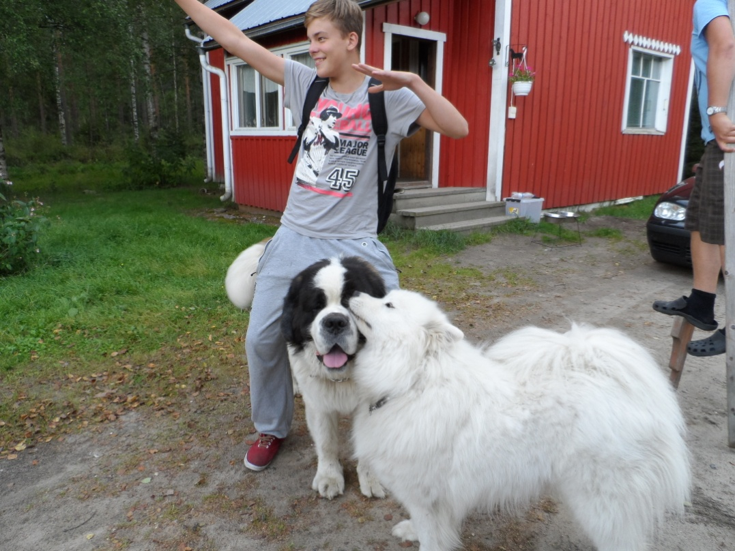
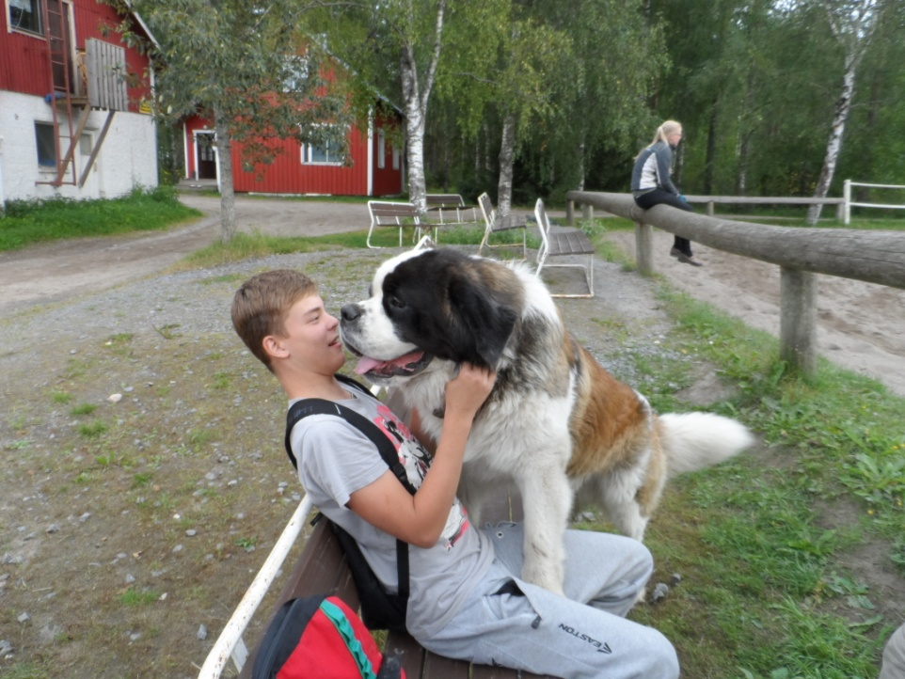
Ja kohti ääretöntä ja sen yli!
Söpö poika

Slide 11
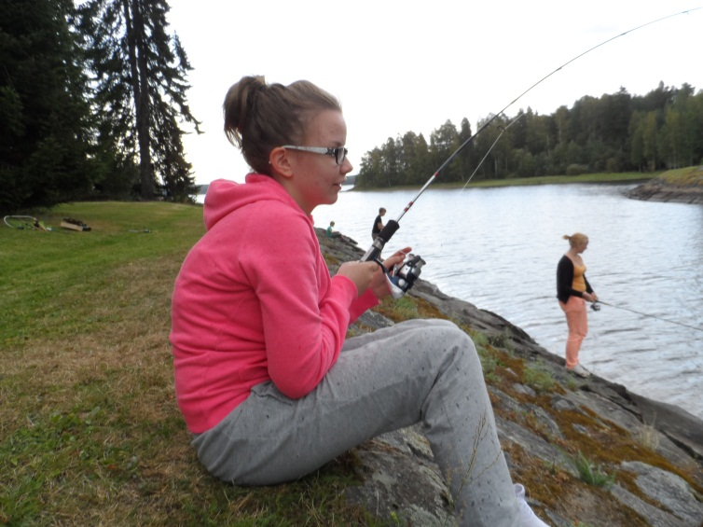
Kalastus
Keskiviikkona vanha parrakas pappa piti meille alkuinfon, jossa kerrottiin kalastusvälineistä esim. virveleistä, perhosta ja myös vanhoista kalastusvälineistä. Alkuinfossa kerrottiin myös heittotavat. Pappa kertoi myös tekemästään sukkahousuperhosta. Sukkahousuperhossa oli styroksi pallo, joka peitettiin sukkahousulla. Pappa kertoi, että perhoja voi tehdä lähes mistä vain ja minkälaisia vain hän näytti tekemiään perhoja, jotka olivat hienoja.
Menimme kalaan joen ja järven väliin. Järvi oli kuulemma kalaisa, mutta emme saaneet enempää kuin yhden ahvenen, jonka Samu sai ja heitteli sitä Jeren niskaan. aika tiukkoja katseita tuli Katrilta ja Soililta. Järvi oli aika syvä ja lämmin, joten kalat olivat laiskoja.
Kalassa tuli muutamille tyypeille sotkuja ja uistimia jäi pohjaan. Pappa ei oikein päässyt kalaan, Koska leikkeli toisten siima sotkuja. Osa meistä myös testasi perho kalastusta, joka oli hauskaa. Heittelimme sukkahousuperhoa veden pintaan Pienet salakat yrittivät ottaa sukkahousu perhoon, mutta koukku oli liian iso. Jouduimme lähtemään kalasta, koska tuli vesi sade.
-Severi Perämäki
Onks tää kala!?

Slide 12
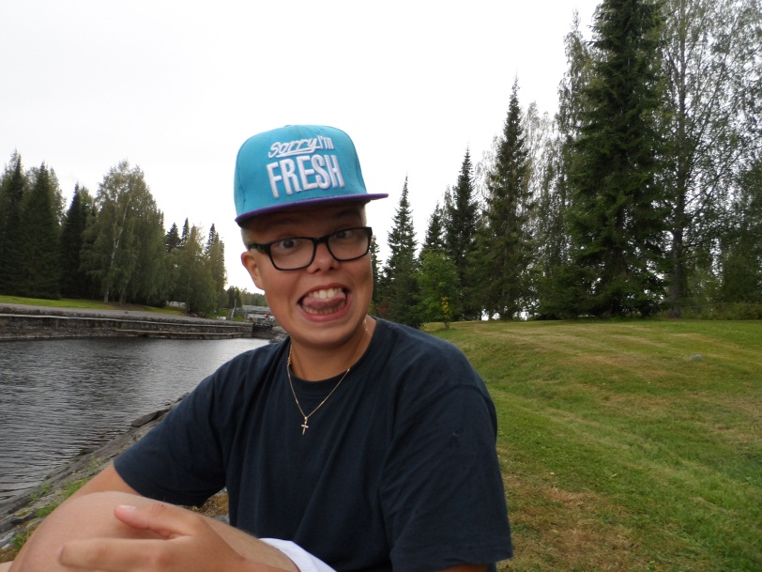
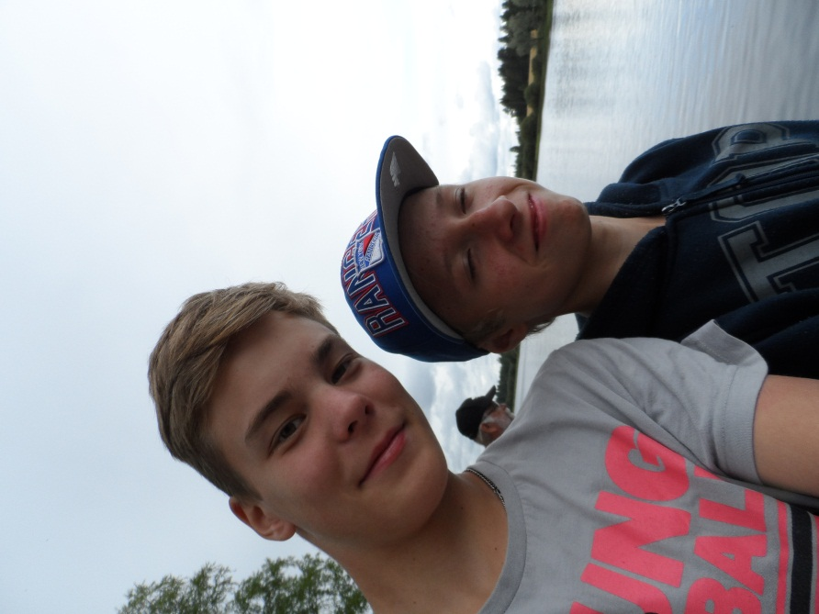
Kalaa tulee tällä ilmeella!!
Kala selfie..

Slide 13
Vapaa-aika
Vapaa-aika meni nopeasti kavereiden kanssa. Kaikki olivat porukassa ja juttelivat toisille. Katri kielsi kännykät ja siihen oli oma syynsä, että kaikki olisi porukassa ja tutustuisi toisiinsa. Osa silti oli ottanut kännykät mukaan. Kävimme myös kiertelemässä ja katsomassa Marttisen alueita. Siellä sai tehdä kaikenlaista mukavaa porukalla.
Kävimme uimassa joka päivä Marttisen omassa paikassa ja kahtena päivänä myös Virtojen uudistetussa uimapaikassa. Uimisen jälkeen mentiin saunomaan ja saunassa puhuttiin kaikesta mitä päivän aikana oli tapahtunut. Mökkien rannassa oleva uimapaikka oli todella huono. Siellä oli mutapohja ja laiturin päästä ei voinut hyppiä.
Biljardia pelattiin aina, kun odotettiin jonkun ohjelman alkua. Pelasimme sitä leikkimielisesti, kun toinen voitti niin se pääsi aina eteenpäin pelaamaan seuraavaa haastajaa vastaan. Biljardipöytä oli huono ja mailat olivat rikki. Suunnittelimme biljarditurnausta, mutta se ei silti toteutunut.
Pizzanteko osui oikeaan päivään, koska minun mielestä Marttisen ruuat ei ollut mitään parhaita. Oli hyvä, että vikana iltana sai syödä hyvää ruokaa. Pizzan sai tehdä oman mielen mukaan ja kaikki teki omat pizzat. Pizzoihin oli täytteinä mm. ananas, kebab, jauheliha, kinkku, aurajuusto ja tomaatti.
Iltaisin katsoimme Alien-elokuvia ja kaikkea mitä vain sattui tulemaan telkkarista. Elokuvat olivat hyvää ajanvietettä. Koska meillä oli paljon vapaa-aikaa, tutustuimme toisiimme mielestäni hyvin. Kerroimme iltaisin myös hyviä juttuja. Jere

Slide 14

Uimareissu
Minä, Saku, Jere, Severi ja Kiia lähdettiin Marttisesta Soilin kyydillä Virtojen keskustaan uimaan. Teimme kaksi uimareissua virroille.
Severi suunnitteli jo matkalla mitä temppuja kokeilisi uimassa, mutta ei kukaan uskonut, että se mitään tekisi. Mutta kun paikalle päästiin, niin kyllähän sitten taisi niitä temppuja näkyäkin. Severi hyppi takaperin ja etuperin volteilla ja vähän miten sattuu mutta silti tuli aina jalat edellä alas
.
Kun päästiin perille, niin olimme niin innoissamme, että juoksimme pukukopeille ja vaatteet vaihdettuamme heti hyppytorneille sateesta huolimatta. Ja minä ja Seve hypittiin volteilla alas torneista. Kaikki katsoivat Seven temppuja silmät pyöreinä. Nooh… tulihan siellä vähän rähistyäkin Jeren kanssa. hukutettiin mukamas toisia ja pelleiltiin leikkimielisesti :D. Soililla oli kova työ vahtia, missä meni leikin raja.
Uimarannalla on myös hyvin siisti kahvila, jossa on varmasti mukava viettää aikaa. Sinne paistaa aurinko lähes koko päivän. Pukukopit, kahvila, ranta ja muutkin uimarannan tilat olivat hyvin siistissä kunnossa.
Jonkun aikaa uituamme alkoi tulla kylmä ja päätettiin sitten että hypätään pari kertaa ja lähdetään sitten pois. Pukukopissa haaveiltiin Petäjävedelle samanlaista hyppytornia. Lähdössä Soili oli hyvin tarkkana sen autosta ja hädissään ettei penkit kastu, koska auto on menossa myyntiin. Autoon päästyämme alkoi olla jo nälkä ja mielessä oli tietenkin vain pitsa, jota Katri ja muut Jopolaiset olivat tekemässä mökillä. Sitten menimme mökille syömään ja kyllä muuten ruoka maistui. Siihen se meidän uimareissu sitten päättyi.

Slide 15
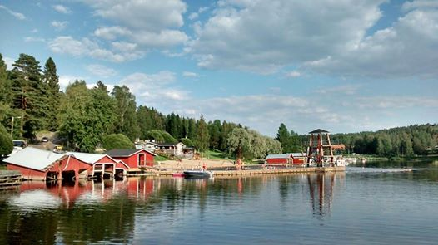

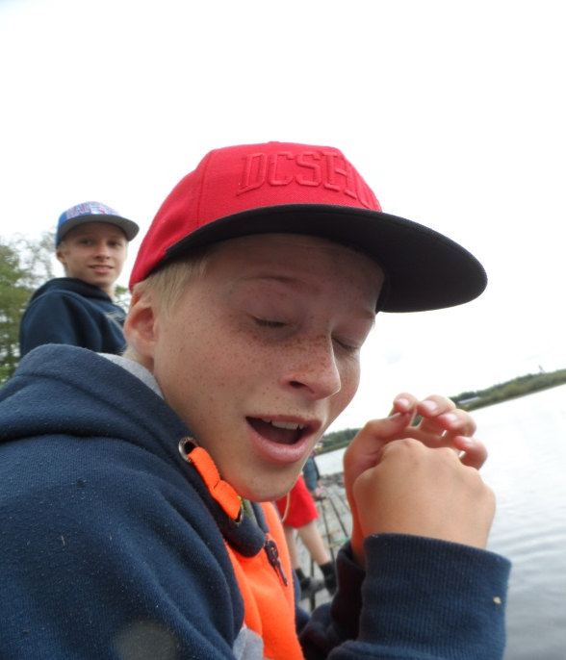
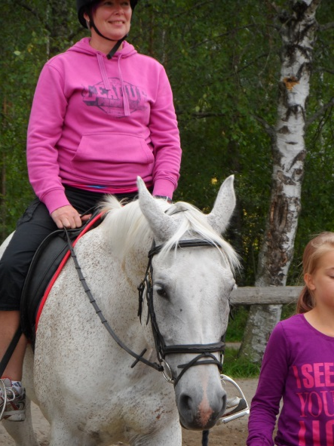
Hei beibi lähetään uimaan ;)
Haluun takas uimaan :´(
Tää homma vois jo loppua, oon enemmä uimisen kannalla.
-Samu

Slide 17
MATKA
Tiistaiaamuna aloitimme koululta. Ja tiesimme, että matkaamme tänään Virroille.
Lähdimme noin 10:00 koululta Katrin harmaalla autolla ja Soilin vaalean ruskealla autolla. Kahdeksasluokkalaiset menivät Soilin autolla ja yhdeksäsluokkalaiset menivät Katrin autolla.
Matka meni viihtyisästi ja juteltiin paljon. Sinne matka kesti noin 1-2 tuntia. Kävimme matkalla Keuruun Lidl:issä ja jossain ihmeen vaatekaupassa Virroilla ja Katri ja Soili ostivat sieltä kankaita. Matkalla näimme myös vanhan ja uuden kirkon. Ja monta järveä ja puuta.
Saavuimme perille noin klo 11:45. ja menimme melko heti syömään saapumisen jälkeen. Syönnin jälkeen menimme taloihin ja veimme kamppeet huoneisiin.
Kesken leirin kävimme ratsastamassa. Menimme sinne taas Katrin ja Soilin autoilla. Matka oli aika pitkä.
Perjantai päivänä lähdimme kotiin päin haikein ja hiljaisin mielin. Paluu matka tuntui lyhyemmälle ja rauhallisemmalta.
Olimme koululla takaisin noin klo 14:35 ja pääsimme lähtemään asioita olivat esim. kämpät ja leirialue. Matka oli aika hauska. Linkeille ja takseille ja jotkut kävellen tai omalla kyydillä kotiin.
Leirissä oli joitain huonoja ja joitain hyviä asioita, kuten huono biljardipöytä ja oli liian pitkä matka kämpältä päärakennukselle. Rauli

Slide 18
Painin iloa
Odotettiin aulassa ohjaajaa, jonka jälkeen mentiin liikuntasaliin opettelemaan perustekniikoita, mitä sumopainissa käytetään. Sen jälkeen alettiin hommiin :D eli laitettiin varusteet päälle, joihin kuului kypärä ja läskiä sumopainijaa kuvastavaa puku. Kun saatiin varusteet päälle, alettiin mahtailemaan, tömisemään ja hakkaamaan rintaa, jolla näytettiin vastustajalle, että oltiin tosissaan ja suurenmoisia.
Paini alkaa kohteliaasti kumartamalla ja sanomalla ”hazime”, joka tarkoittaa aloittakaa. Vastustajan sai kaataa eri tavoilla esim. hyppäämällä päälle, tönimällä tai väistelemällä vastustajan hyökkäyksiä.
Pisteytys meni niin, että kun sai kolme pistettä, niin voitti painiottelun. Pisteen sai, kun vastustaja työnnettiin pois vihreältä alueelta punaiselle alueelle tai kentältä.
Mielestäni paini on mukavaa ja hikistä puuhaa, kun siinä saa painia kavereitten kanssa ja saa pitää hauskoja läskejä muistuttavia pukuja, hauskoja kypäröitä, jotka kuvastaa lettihiuksia. Se on myös haastavaa, kun pitää yrittää tosissaan kaataa vastustaja. Meitä oli painimassa Jere,Saku,Rauli,minä, SOILI,Niko,Seve.
-KIMMO

Slide 19
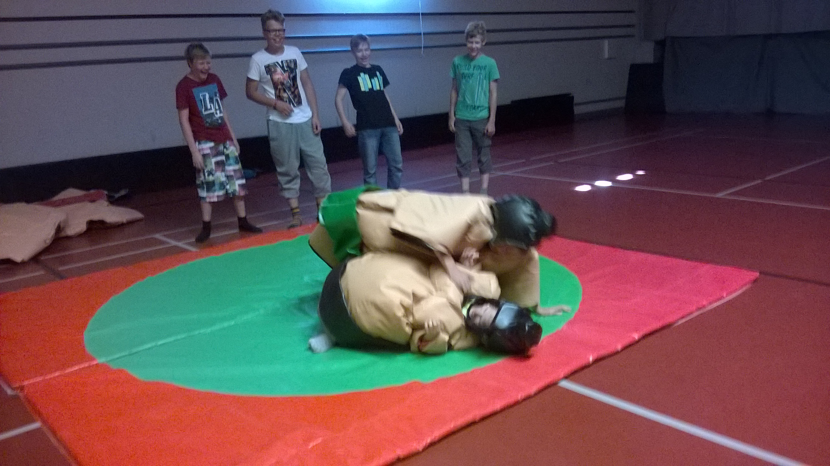
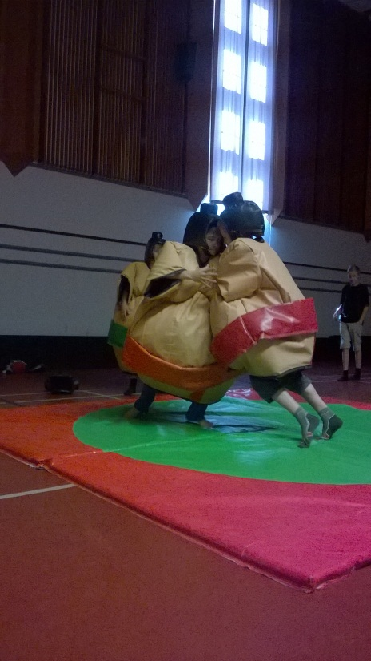
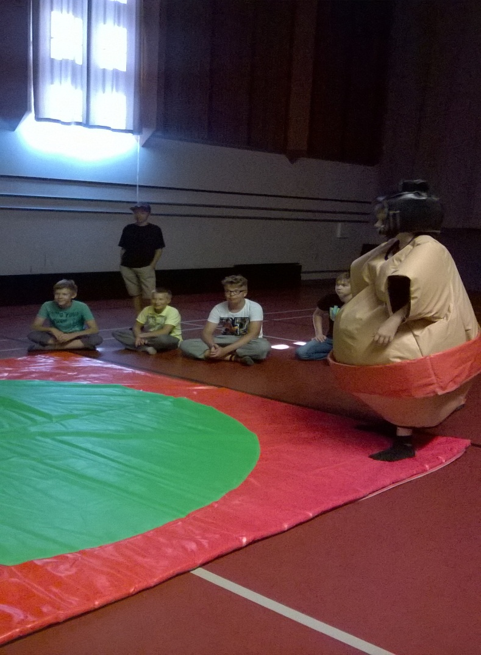
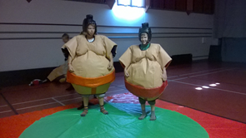
Läski liiku!!!
Aloitetaan!

Slide 20

Aktiviteettit loppusuoralla…

Slide 21
Loppusählingit
Ennen lähtöä me keskustelimme meidän NUOTTA-valmentajien kanssa, miten meidän leirikoulu meni. tavoitteet oli aluksi asetettu että miten meidän luokkahenkeä saisi nostettua. tavoitteena oli kiusaaminen loppuisi ja luokkahenkeä saisi nostettua. Tavoitteet oli saavutettu ja ohjaajat oli iloisia ja Katri itki siellä. Sen jälkeen saimme pikku läksiäislahjat, jotka sisälsivät karkkia ja yhden huulirasvan.
Juuri kun olimme lähdössä niin meidät kutsuttiin takaisin, koska meidän yhdessä mökissämme oli seinässä reikä ja sänky oli rikki. Siivoojat olivat löytäneet sieltä nuuskaa ja huudothan siitä tuli. meillä meni noin puolitoista tuntia ennen kuin pääsimme lähtemään. Meidän takiamme Katri myöhästyi omista menoistaan ja Katri kävi kuumana. Matkalla emme pysähtynyt ollenkaan, vaan menimme yhtä kyytiä takaisin.
-Niko

